Slide 1
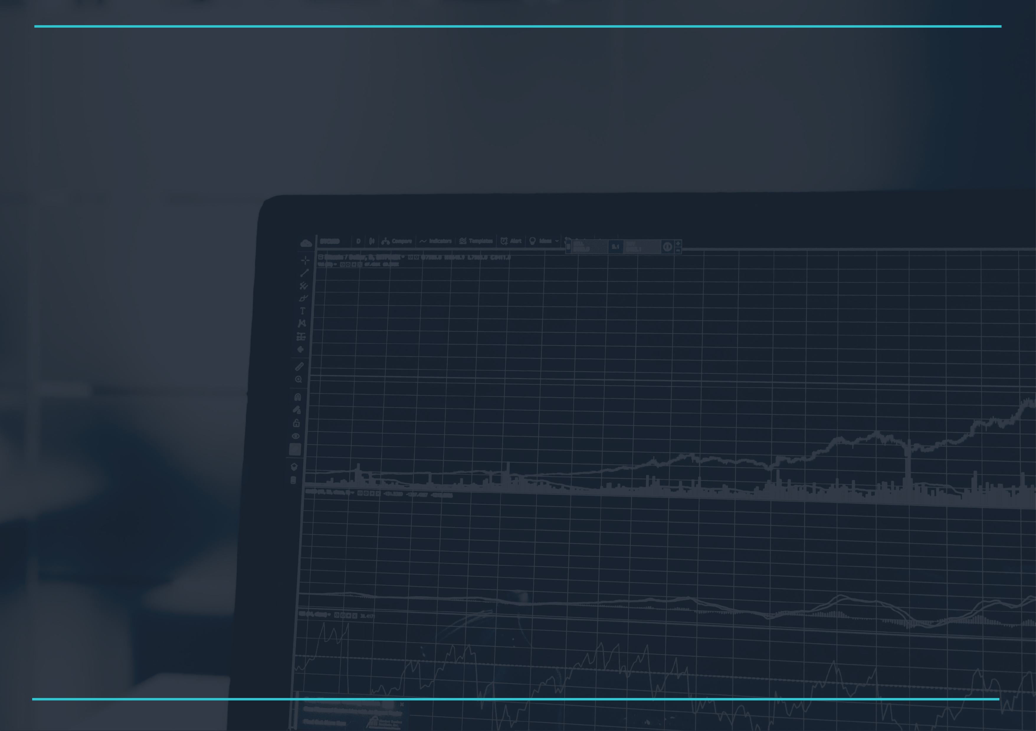
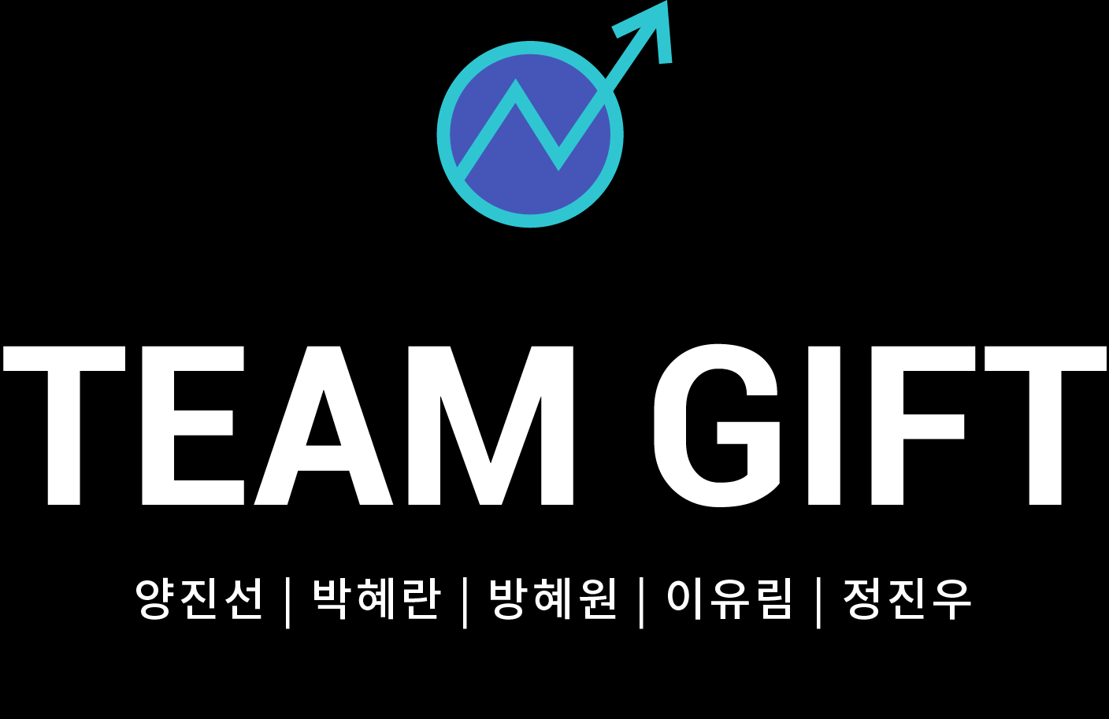
Notes:
저희 3팀은 ‘선물거래를 활용한 농산물 거래 시스템’이라는 주제로 프로젝트를 진행했습니다.
저희의 팀 기프트는
선물거래를 활용한 농산물거래
시스템이 중축인 giftFutures라는
홈페이지를 만들었습니다

Slide 2


Notes:
먼저 선물거래란 단어가 생소하실텐데,
선물거래란.
현재시점에 미리 결정된 가격으로
미래 일정시점에 상품을 매매하겠다고
약속하는 거래입니다.
예를 들겠습니다.

Slide 3
선물거래란
현재시점에 미리 결정된 가격으로
미래 일정시점에 상품을 매매하겠다고 약속한 거래
Notes:
예를들어
유통업자인 구매자 A씨와
배추농사꾼인 판매자 B씨가 있습니다.

Slide 4


선물거래란
예시
Notes:
구매자인 A씨는
매년마다 배추가 금값이 될까 싶은 마음에
전전긍긍합니다.
판매자인 B씨는
매년 배추값이 똥값이 될까 전전긍긍합니다.

Slide 5


선물거래란
예시
가격 변동에 대한 불안감
Notes:
이런 가격변동에 대한 불안감을
해소시켜주기 위한 거래방법이
바로 선물거래라고 할 수 있습니다.
재배되기 전에
미리 가격을 매겨 팔거나 구매해
가격변동에 대한 불안감에서 벗어나는 것입니다.
마지막에 화살표 바꾸는거 좋을듯!
좀 눈에띄기!

Slide 6
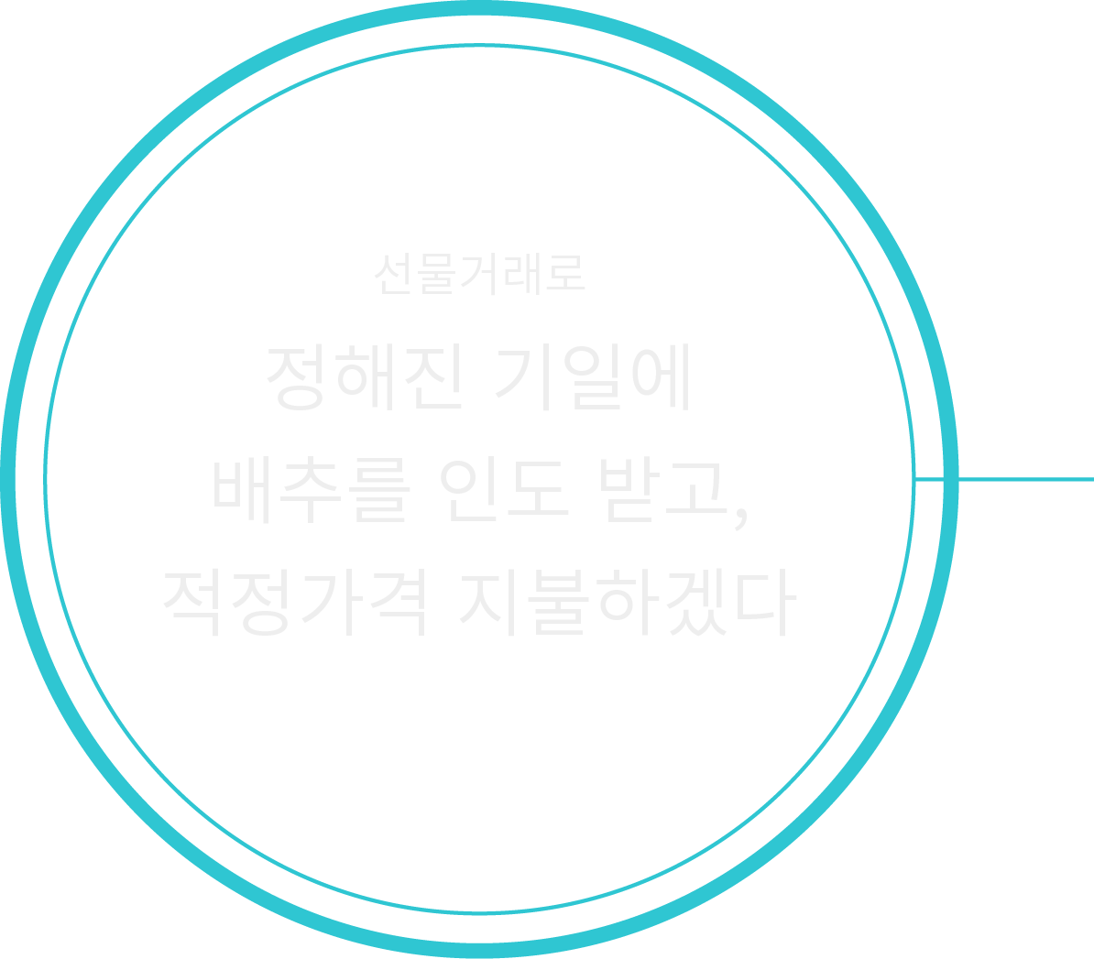



기대효과
물가안정

Slide 7
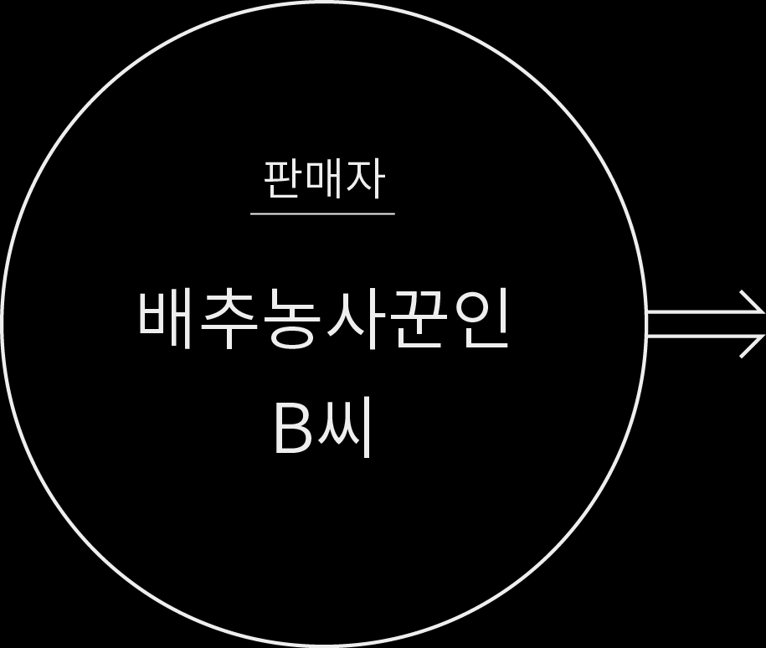
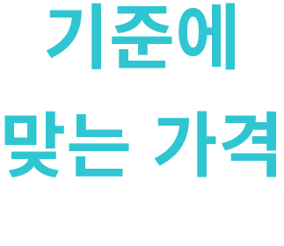


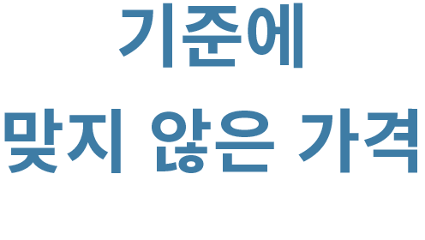

기대효과
손실의 최소화

Slide 8
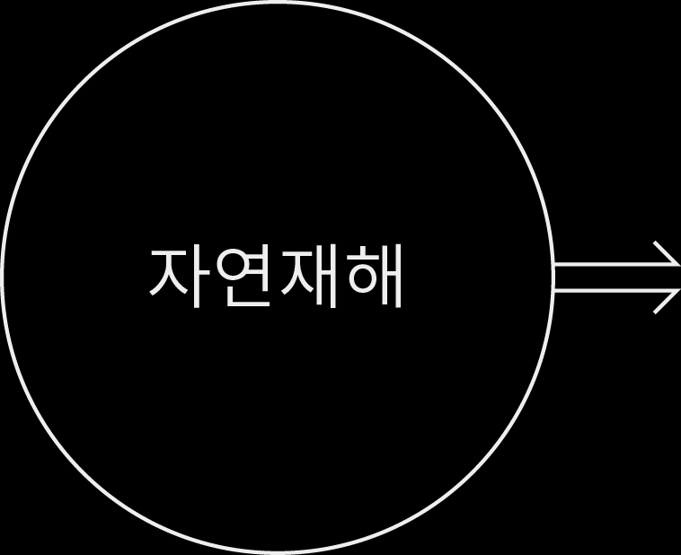


기대효과
자원의 효휼적인 배분

Slide 9
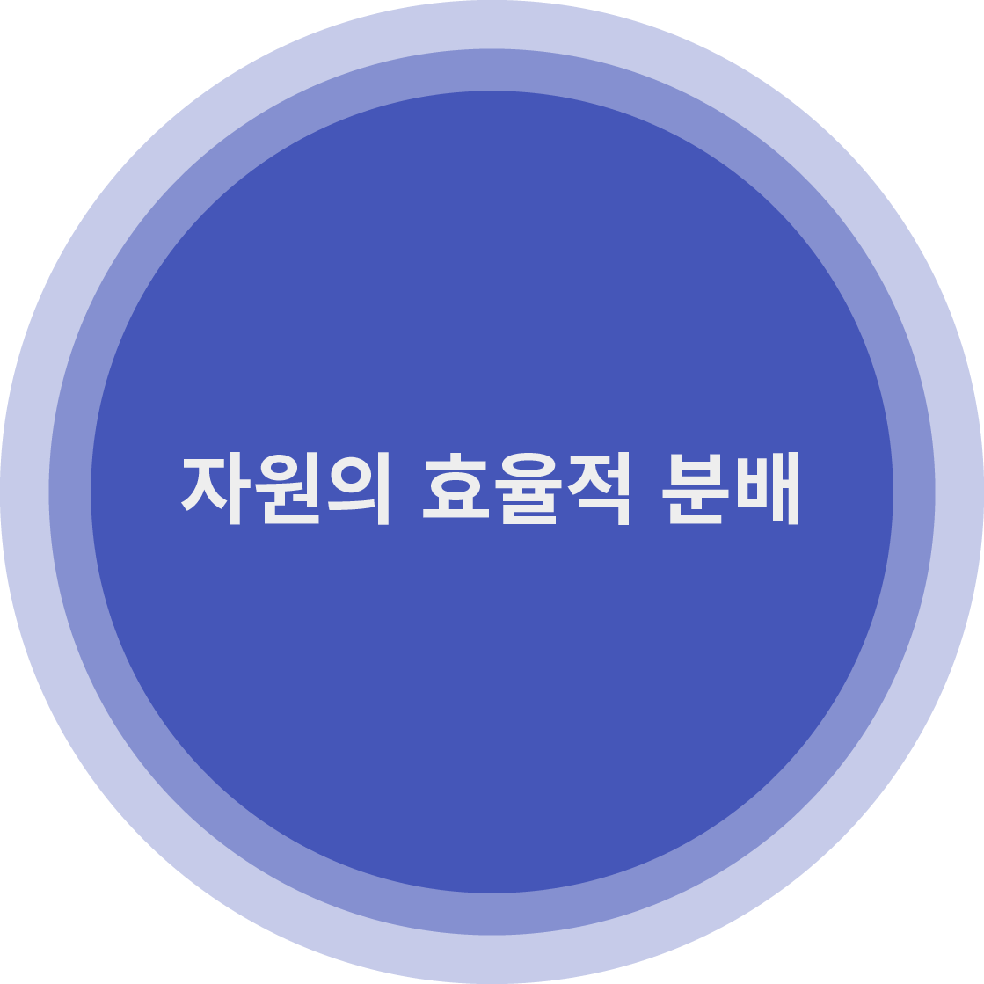

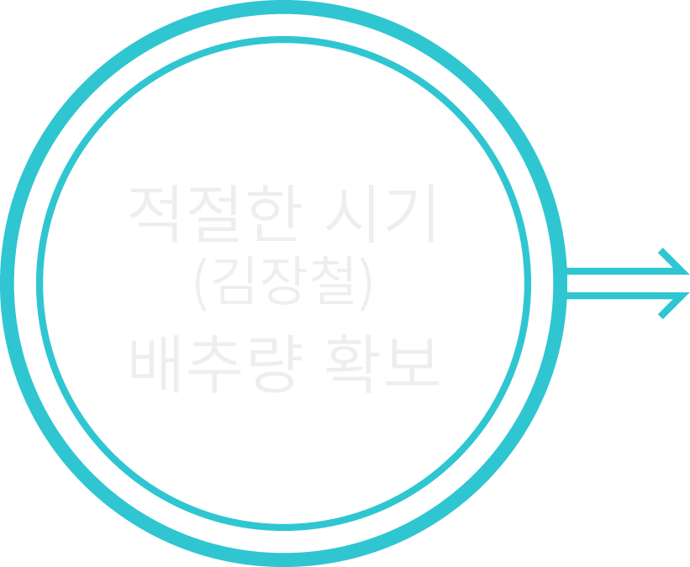
기대효과
자원의 효휼적인 배분

Slide 10
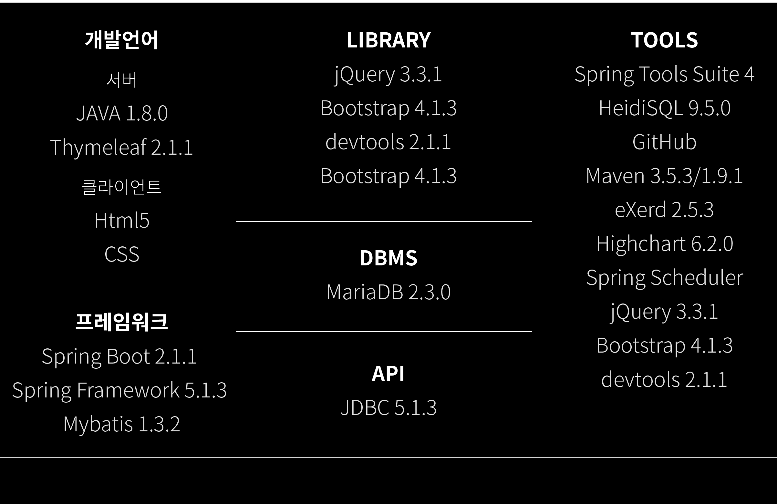
시스템&기술

Slide 11
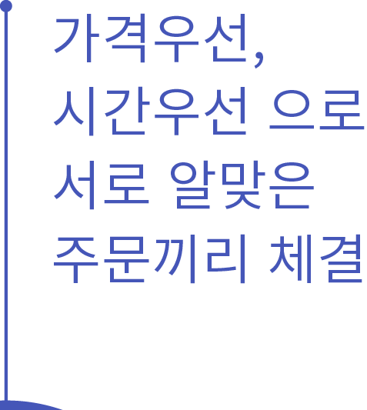






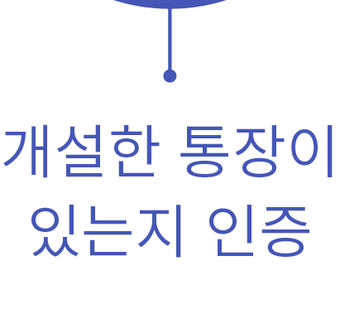
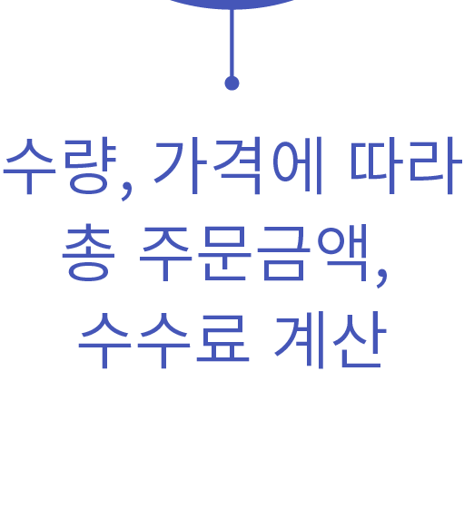
주요기능 구매자

Slide 12


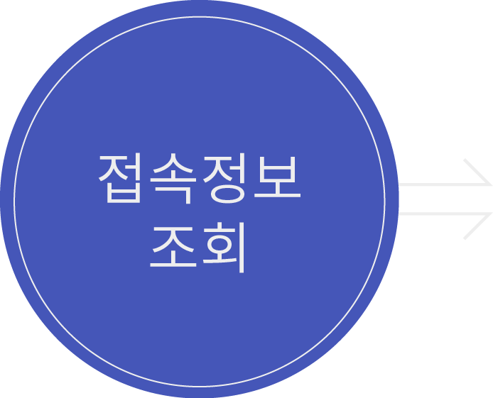

주요기능 구매자

Slide 13




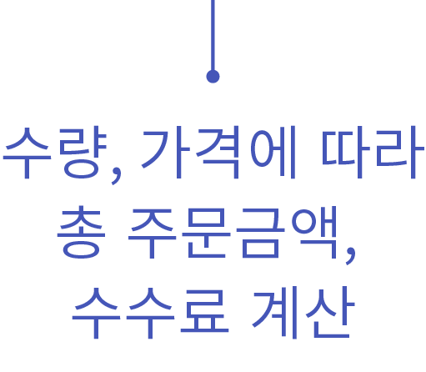
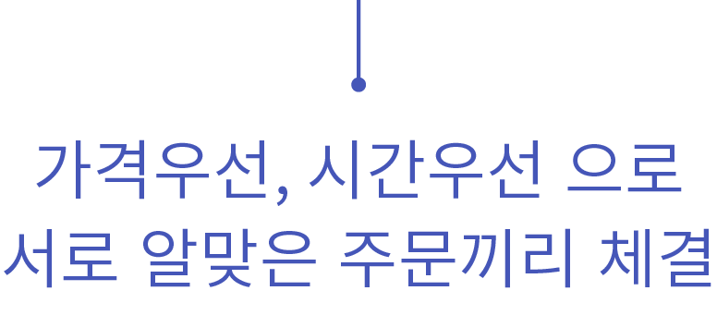
주요기능 판매자

Slide 14
주요기능 판매자

Slide 15

팀원 별 역할 분담

Slide 16
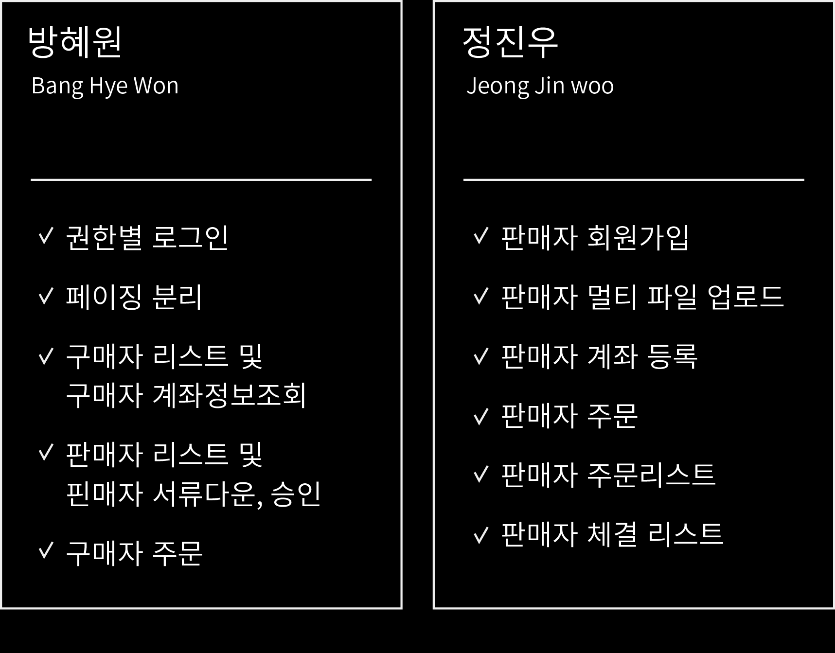
팀원 별 역할 분담

